Slide 1
Firenze, Museo Nazionale del Bargello

Slide 3
Firenze,
Museo Nazionale
del Bargello

Slide 5
Londra,
Victoria and Albert Museum

Slide 6
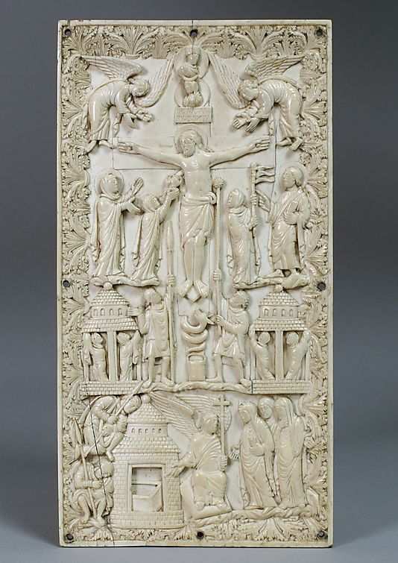

Slide 9
New York, The Metropolitan Museum of Art

Slide 10
Zurigo, Landesmuseum

Slide 11
Hanns Swarzenski,
Monuments of Romanesque Art,
1954

Slide 12
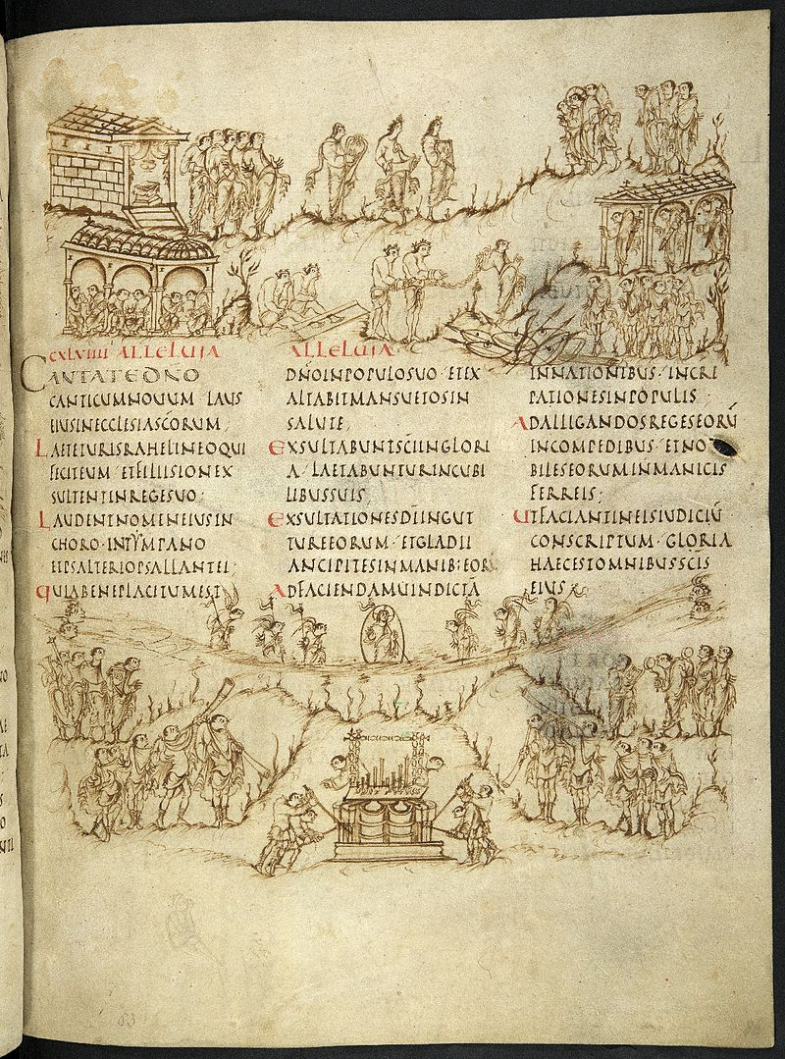
Salterio di Utrecht.
Utrecht, Biblioteca dell’Università

Slide 13
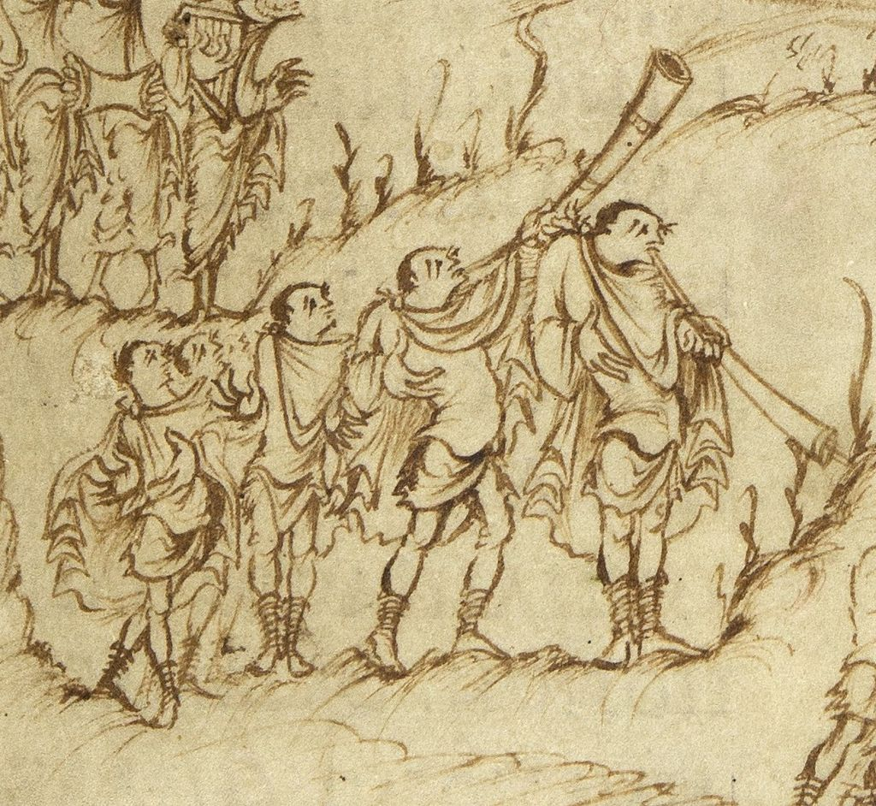

Slide 14
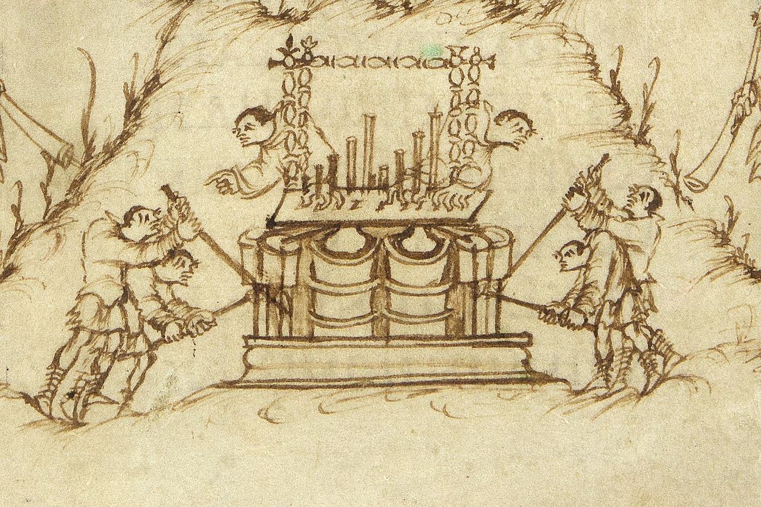

Slide 15
Vangeli di Ebbone.
Epernay, Bibliothèque Municipale

Slide 16
Coperta dei Vangeli di Lindau.
New York,
Pierpont Morgan Library

Slide 17
Ciborio
di Arnolfo di Carinzia,
Donato intorno all’893 alla chiesa di Sant’Emmerano a Regensburg.
Monaco, Residenz,
Schatzkammer
altezza cm. 59 larghezza cm. 31 profondità cm. 24

Slide 21
Monaco,
Bayerisches Nationalmuseum

Slide 22
Parigi,
Bibliothèque Nationale

Slide 23
Monaco,
Bayerische Staatsbibliothek

Slide 24
Flabellum da Tournus.
Firenze, Museo Nazionale del Bargello

Slide 25
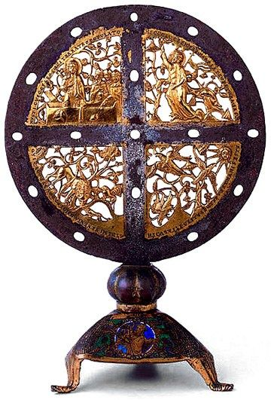
Hildesheim
Kremsmünster

